Slide 1
Типы развития насекомых

Slide 3
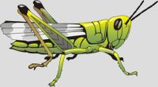
Неполное превращение
(без метаморфоза)
яйцо
личинка
имаго

Slide 5
Отряд прямокрылые

Slide 7
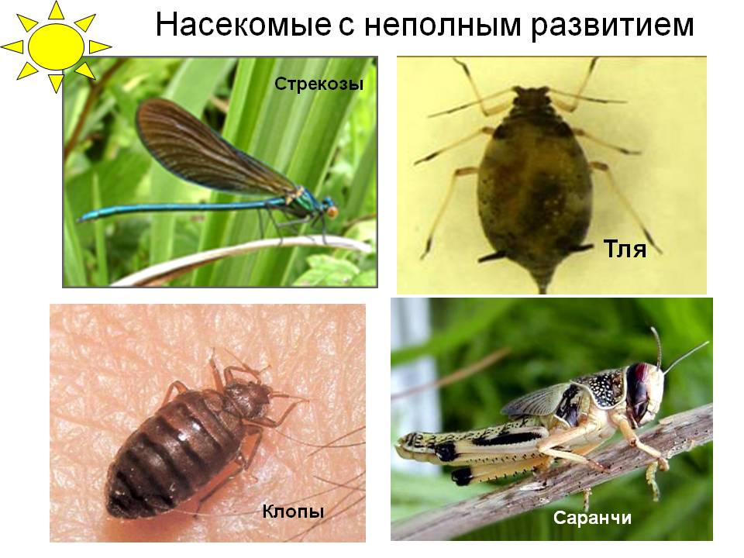

Slide 8
Прямокрылые

Slide 9
Развитие с полным превращением

Slide 11
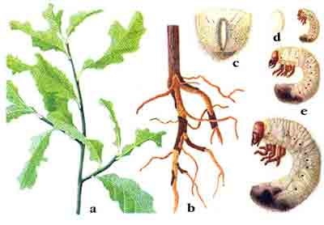
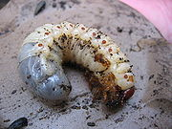
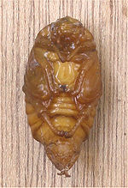
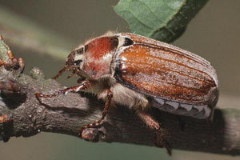
Развитие с превращением (метаморфозом)

Slide 12
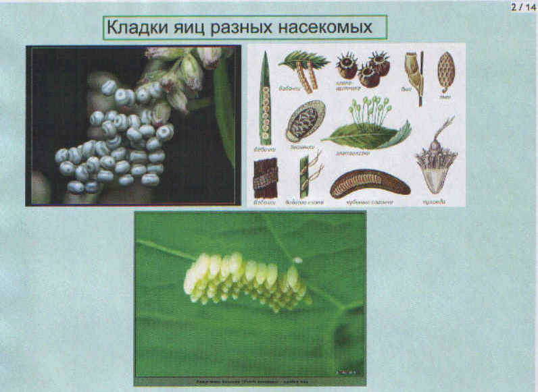

Slide 14
